Slide 1
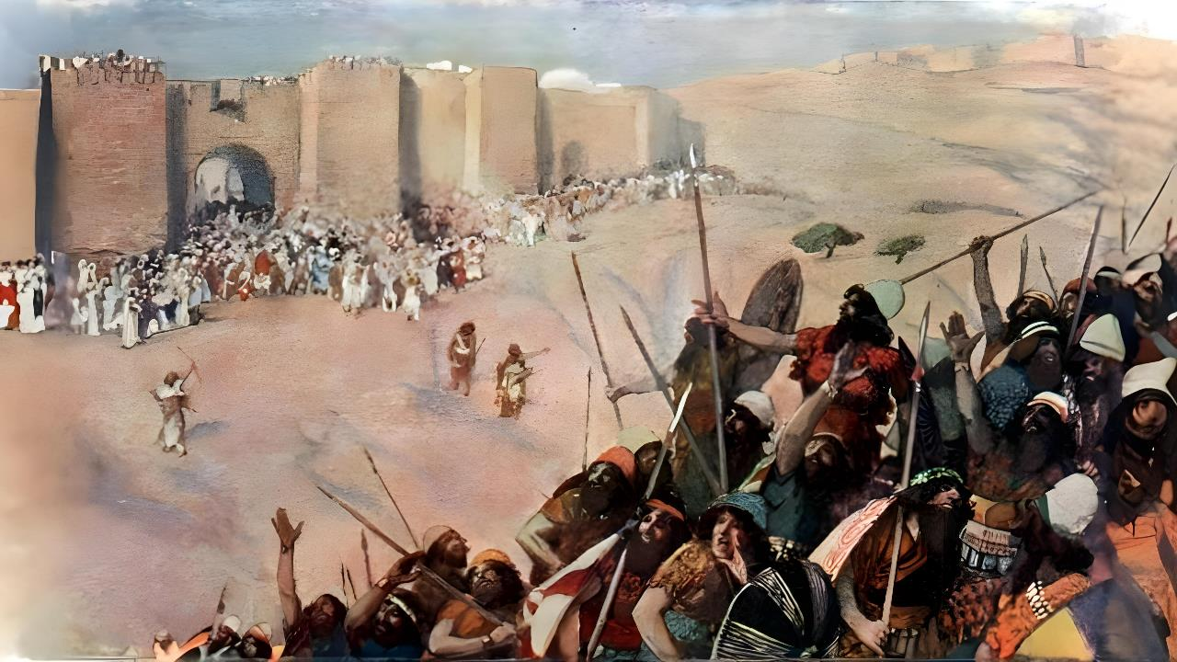
သင်တို့ဘက်၌ထာဝရဘုရားသည်စစ်တိုက်တော်မူ၏
Lesson 5 for November 1, 2025

Slide 2

"ဣသရေလအမျိုး၏ဘုရားသခင်ထာဝရဘုရားသည်ဣသရေလဘက်မှစစ် တိုက်တော်မူသောကြောင့်ထိုပြည်များနှင့်တကွမင်းကြီးအပေါင်းတို့ကိုတစ်ခါ တည်းအောင်လေ၏"(ယောရှု၊ ၁ဝး၄၂)။

Slide 3

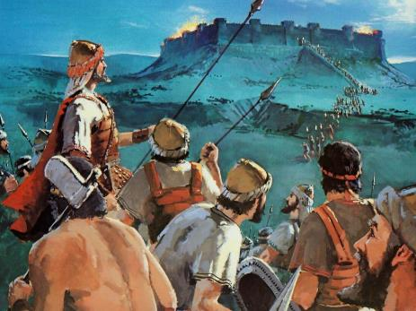
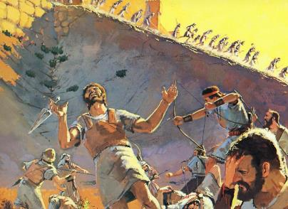
အစ္စရေးတို့ကနာန်ပြည်ကိုသိမ်းပိုက်ရန်ဦးတည်ခဲ့သည့်စစ်ပွဲ၏နောက်ကြောင်းကို နားလည်ရန်မှာ ရိုးရိုးရှင်းရှင်း ကိစ္စတစ်ရပ်မဟုတ်ပါ။
ဘုရားသခင်သည် အပြစ်တရား ပေါ်ပေါက်လာရန် မူလကတည်းက စိတ်ကူးမျိုးမရှိခဲ့သကဲ့သို့၊ စစ်မက်ဖြစ်ပွားရန်လည်း စိတ်ကူးမျိုး မရှိခဲ့ပါ။
လူအများအပြားအဘယ်ကြောင့်သေဆုံးရသနည်း။ထိုစစ်ပွဲကို"သန့်ရှင်းသောစစ်ပွဲ" ဟုသတ်မှတ်နိုင်ပါသလား။
ဤပြဿနာကို နားလည်နိုင်ရန်အတွက် သမ္မာကျမ်းစာလာ စစ်မက်ရေးရာ အယူအဆနှင့် ထိုသမိုင်းဝင် အရေးပါသော အချိန်ကာလ�တွင်း ရင်ဆိုင်နေရသည့် ကိုယ်ကျင့်တရားဆိုင်ရာ တန်ဖိုးများကို နက်ရှိုင်းစွာ ဆန်းစစ်လေ့လာရန် လိုအပ်ပါသည်။
ဒုစရိုက်ကိစ္စ
တရားမျှတမှုကိစ္စ
စစ်ပွဲ၏သမ္မာကျမ်းစာအယူအဆ
ကိုယ့်ရွေးချယ်မှုဖြင့်ပျက်စီးတယ်။
ငြိမ်းချမ်းရေးကို ရှာပါ။

Slide 4

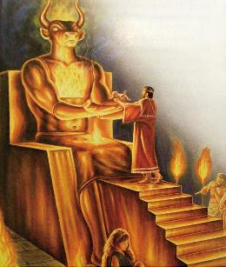
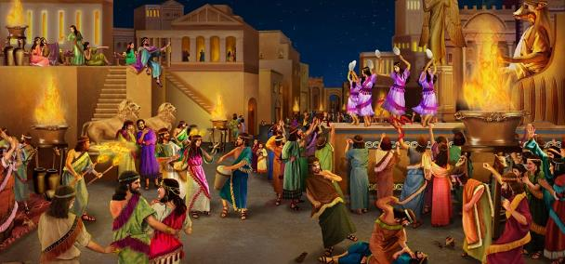
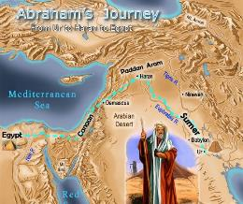
ဒုစရိုက်ကိစ္စ
'သူ​တို့​သည် မျိုးဆက်​လေးဆက်မြောက်​မှ ဤ​အရပ်​သို့​ပြန်လာ​ကြ​လိမ့်မည်​။ အကြောင်းမူကား အာမောရိ​လူမျိုး​တို့​၏​ဒုစရိုက်​သည် မ​ပြည့်စုံ​သေး​”​ဟု မိန့်​တော်မူ​၏​။ 'ကမ္ဘာဦးကျမ်း 15:16
ရှေးဟောင်းသုတေသနပညာက ကနာန်ပြည်၏ ကိုးကွယ်မှုသည် သမ္မာကျမ်းစာပြောသည့်အတိုင်း အတိ အကျဖြစ်ကြောင်း ဖော်ထုတ်ခဲ့သည်- မှော်ပယောဂ၊ ဝိဇ္ဇာ၊ လူသေဝိဇ္ဇာ၊ တစ္ဆေကိုးကွယ်မှု... နှင့် ကလေးများကို ယစ်ပူဇော်ခြင်း! (တရားဟော ၁၈:၉-၁၂)။
ထို့အပြင်"သန့်ရှင်းသောဖဿစည်းမျဉ်း"(သန့်ရှင်းမှုနှင့်မဆက်စပ်သော)ကိုလည်းထည့်သွင်းဖော်ပြရမည်ဖြစ်ပြီး၊ယဇ်ပုရောဟိတ်များနှင့်ယဇ်ပူဇော်ရေးအမှုတော်ဆောင်အမျိုးသမီးများကဤလိင်ပိုင်းဆိုင်ရာအလေ့အထများကို ကျင့်သုံးခဲ့ကြောင်း တွေ့ရှိရပါသည်။
ဤအလေ့အကျင့်များသည် အာဗြဟံခေတ်တွင် သာမာန်ဖြစ်နေပြီဖြစ်သော်လည်း ဘုရားသခင်သည် ၎င်းတို့အား ၎င်းတို့၏အပြုအမူကို ပြုပြင်ရန် အနှစ် ၄၀၀ ကျော် ပေးခဲ့သည်။
နောက်ဆုံးတွင်၊လူတို့၏ကိုယ်ကျင့်တရားကိုနိမ့်ကျစေပြီးအကျင့်ပျက်ခြစားမှုအမျိုးမျိုးကိုအားပေးအားမြှောက်ပြုခဲ့သောဤသွေဖည်ယွင်းချောက်သည့် ထုံးတမ်းစဉ်လာများကို အဆုံးသတ်ရန် လိုအပ်လာခဲ့သည်။ကာနနိလူမျိုးများကိုအပြီးတိုင်ရှင်းလင်းခြင်းသည်အ နည်း ဆုံးခဏတာအတွက်ပင်ဖြစ်စေလူသားတစ်ရပ်လုံး၏ကိုယ်ကျင့်တရားယိုယွင်းပျက်စီးခြင်းမှကာကွယ်ပေးနိုင်ခဲ့သည်။

Slide 5

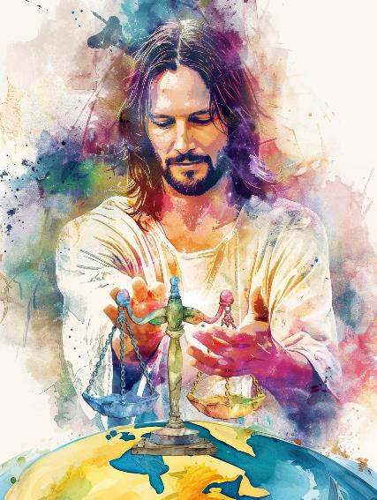
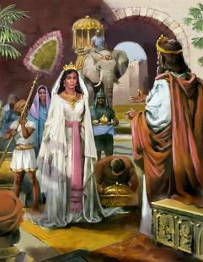
တရားမျှတမှုကိစ္စ
'ဘုရားသခင်​သည် ဖြောင့်မတ်​စွာ​တရားစီရင်​သော​အရှင်​ဖြစ်​တော်မူ​ပြီး ဆိုးယုတ်​သော​သူ​ကို နေ့စဉ်​နှင့်အမျှ​အမျက်ထွက်​တော်မူ​ရ​ပါ​၏​။ ''သူ​သည် နောင်တ​မ​ရ​လျှင် ကိုယ်တော်​သည် ဓား​တော်​ကို​သွေး​ထား​လိမ့်မည်​။ လေး​တော်​ကို​တင်​၍ ချိန်ရွယ်​ထား​လိမ့်မည်​။ 'ဆာလံကျမ်း 7:11-12
မေတ္တာနှင့်တရားမျှတမှုသည်ဘုရားသခင်၏စရိုက်လက္ခဏာ၏အခြေခံအုတ်မြစ်ဖြစ်သည်။၎င်းသည်အပြစ်သားအဖြစ်သို့ပြောင်းလဲနိုင်စေရန်အတွက်ပြစ်ဒဏ်ရွှေ့ဆိုင်းပေးသောတရားမျှတပြီးသမာသမတ်ကျသောတရားသူကြီးတစ်ဦးဖြစ်လာစေကာ၊သို့သော်မကောင်းမှုကို ထာဝစဉ်သည်းခံမည်မဟုတ်ပေ။
ကာနန်ပြည်ကိုသိမ်းပိုက်ရန်အတွက်ဆင်နွှဲခဲ့သောစစ်ပွဲသည်အင်ပါယာဝါဒဆိုင်ရာအကြောင်းရင်းများကြောင့်မဟုတ်ဘဲ၊ယင်း၏ဆိုးယုတ်သောတိုင်းသူပြည်သားများခံထိုက်သောအပြစ်ဒဏ်ကိုစီရင်ဆောင်ရွက်ရန်ဘုရားသခင်၏အမိန့်တော်အတိုင်း ဆင်နွှဲခဲ့ခြင်းဖြစ်သည်။
ဘုရားသခင်၏အလိုတော်မှာထိုနယ်မြေတွင်တရားမျှတသောအစိုးရစနစ်တစ်ရပ်ကိုတည်ဆောက်ရန်ဖြစ်သည်။ ထိုနိုင်ငံတော်သည်တိုင်းနိုင်ငံအားလုံးအတွက်စံနမူနာတစ်ရပ် ဖြစ်စေရမည်။ ထိုသို့အားဖြင့် အခြားနိုင်ငံများအား မိမိတို့၏ကိုယ်ကျင့်တရားဆိုင်ရာအမြင်များကိုမြှင့်တင် ရန်လှုံ့ဆော်ပေးကာကမ္ဘာတစ်ဝှမ်းငြိမ်းချမ်းရေးနှင့်တရားမျှတမှုကို ထွန်းကားစေရန် ဖြစ်သည် (တရားဟော ၄:၅-၆)။
စစ်သည်တော်နှင့်တရားသူကြီးတစ်ဦးအနေနှင့်၊ဘုရားသခင်သည်သူ၏စရိုက်လက္ခဏာကိုရောင်ပြန်ဟပ်သည့်တရားဥပဒေစိုးမိုးရေးကိုအကောင်အထည်ဖော်ရန်၊တည် ငြိမ်စေရန်နှင့်ထိန်းသိမ်းစောင့်ရှောက်ရန်သန္နိဋ္ဌာန်ချထားပါသည်။

Slide 6

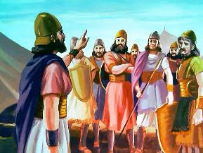
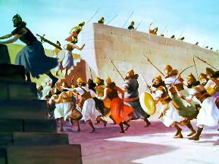
စစ်ပွဲ၏သမ္မာကျမ်းစာအယူအဆ
'သင်​၏​ဘုရားသခင်​ထာဝရဘုရား​သည် လောင်ကျွမ်း​သော​မီး​ကဲ့သို့ သင်​၏​ရှေ့​မှ​ကူးသွား​မည်​ဖြစ်ကြောင်း ယနေ့ သင်​သိမြင်​ရ​မည်​။ ကိုယ်တော်​သည်ထို​သူ​တို့​ကိုသုတ်သင်ပယ်ရှင်း​ပြီးသင့်​ရှေ့မှောက်​၌ရှုံးနိမ့်​စေ​တော်မူ​မည်​ဖြစ်၍သင့်​အားထာဝရဘုရားမိန့်​တော်မူ​ခဲ့​သည့်​အတိုင်း သင်​သည် သူ​တို့​ကို နှင်ထုတ်​၍ အလျင်အမြန်​ဖျက်ဆီး​နိုင်​လိမ့်မည်​။ 'တရားဟောရာကျမ်း 9:3
သမ္မာကျမ်းစာလာအမြင်အရစစ်ပွဲများသည်အခြေအနေအထူးတစ်ရပ်အတွင်းကန့်သတ်ထားပြီး၎င်းတို့ကိုဘုရားသခင်ကိုယ်တော်တိုင် သတ်မှတ်ပေးခဲ့သည်။ဤသည်မှာဘုရားသခင်ခွင့်ပြုတော်မူသောစစ်ပွဲများကိုအုပ်ချုပ်သည့်စည်းမျဉ်းများ ဖြစ်သည်-
(Professional Army) တစ်ရပ်ကို ခွင့်မပြုခဲ့ပါ။(ဤစစ်သည်တော်များသည် အချိန်ပြည့်လေ့ကျင့်ခန်းလုပ်ကာ လစာရသောစနစ်မျိုး မဟုတ်ဘဲ လိုအပ်မှသာ ခေါ်ယူသော ဒေသခံစစ်သည် (militia) စနစ်ကို ဆောင်ရွက်ခဲ့ကြသည်။)
စစ်သည်များသည် အခကြေးငွေ မရရှိဘဲ တခါတရံ လုယက်ခြင်းပင် မပြုနိုင်ပေ။
ကတိထားရာပြည်ကိုသိမ်းပိုက်ခြင်းသို့မဟုတ်ကာကွယ်ရေးအတွက်သာစစ်ပွဲကိုထိုသမိုင်းဝင်အခိုက်အတန့်တွင်သာ ခွင့်ပြုထားသည်။
ထိုစစ်တပ်များကို ဘုရားသခင်၏ ဉာဏ်အလင်းတော်ခံယူသော ပရောဖက်များ (မောရှေ သို့မဟုတ် ယောရှုကဲ့သို့သော ပုဂ္ဂိုလ်များ) မှ ဦးဆောင်ခဲ့သည်။
စစ်မတိုက်မီ ဝိညာဉ်ရေးပြင်ဆင်မှု လိုအပ်သည်။
စစ်မက်ဆိုင်ရာ စည်းမျဉ်းစည်းကမ်းများကို မလိုက်နာသော အစ္စရေးလူမျိုး မည်သူမဆို ရန်သူအဖြစ် ဆက်ဆံခံရသည်။
အကြိမ်များစွာ၌ ဘုရားသခင်သည် စစ်ပွဲအတွင်းသို့ ကိုယ်တိုင်ကြားဝင် စီမံခန့်ခွဲတော်မူခဲ့သည်။

Slide 7

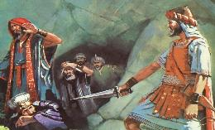
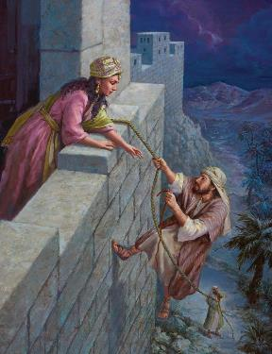
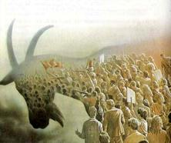
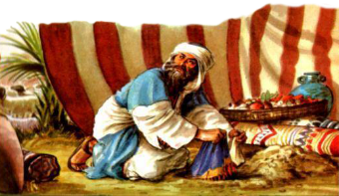
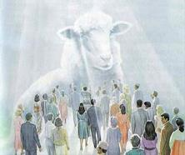
ကိုယ့်ရွေးချယ်မှုဖြင့်ပျက်စီးတယ်။
'ယောရှု​သည် တောင်ပေါ်ဒေသ​၊ နေဂေ့​အရပ်​၊ မြေနိမ့်ဒေသ​၊ တောင်စောင်း​တစ်လျှောက် စသည့် ထို​နယ်မြေ​တစ်ခွင်လုံး​နှင့် ရှင်ဘုရင်​အပေါင်း​တို့​ကို လုပ်ကြံ​လေ​၏​။ အစ္စရေး​လူမျိုး​၏​ဘုရားသခင်​ထာဝရဘုရား မိန့်မှာ​တော်မူ​သည့်​အတိုင်း သက်ရှိ​ဟူသမျှ​ကို သတ်ဖြတ်​လေ​၏​။ အသက်ရှင်​ကျန်ရစ်​သူ​တစ်ယောက်​မျှ​မ​ရှိ​။ 'ယောရှုမှတ်စာ 10:40
ကနာနန်ပြည်သူပြည်သားအားလုံးကိုလုံးဝဖျက်ဆီးရမည့်အပြစ်ဒဏ်စီ ရင်ခြင်းခံရာဌာနအဖြစ်သတ်မှတ်ကြေညာခဲ့သည်။အသက်ရှိသတ္တဝါအားလုံးချေမှုန်းခံကြရမည်(တရားဟော၂၀:၁၆-၁၈;ယောရှု၁၀:၄၀)။
ဖျက်ဆီးခြင်းခံထိုက်သော ကံကြမ္မာရှိသူများထဲမှဘုရားသခင်အားနာခံခဲ့သူများသည်အသက်ရှင်၍နေထိုင်ခွင့်ရခဲ့သည် (ဥပမာ - ရာခါဘ်)
ဘုရားသခင်အား မနာခံသော အစ္စရေးလူမျိုးများမူသေဒဏ်ချမှတ်ခြင်း ခံကြရသည် (ဥပမာ - အာခန်)။
သို့သော်၊ ခြွင်းချက်များရှိခဲ့သည်-
ဘုရားသခင်၏ ရှေ့တော်မှောက်၌ ကနာနန်လူမျိုးများနှင့် အစ္စရေးလူမျိုးများကို တန်းတူညီမျှစွာ၊ ဘက်လိုက်မှုမရှိစွာ ဆက်ဆံခဲ့သည်။ ကွာခြားချက်မှာ အချို့သည် ဘုရားသခင်အား ဆက်လက်ပုန်ကန်ရန် ရွေးချယ်ခဲ့ကြပြီး၊ အခြားသူများကမူ ထိုသခင့်အား နာခံရန် ရွေးချယ်ခဲ့ကြသည်။
ယခုအချိန်တွင် ဆုံးဖြတ်ချက်သည် ကျွန်ုပ်တို့ထံ၌သာရှိသည်။ ယေရှုကြွလာသောအခါ ကျွန်ုပ်တို့၏ ရွေးချယ်မှုကြောင့် ကယ်တင်ခြင်းသို့ ရောက်မည်ဖြစ်စေ၊ ပျက်စီးခြင်းသို့ ရောက်မည်ဖြစ်စေ ရှိပေမည်။

Slide 8

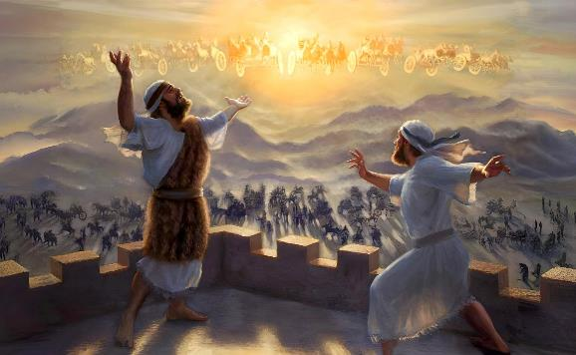
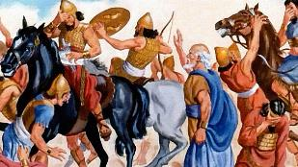
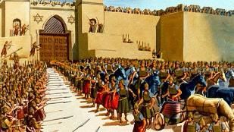
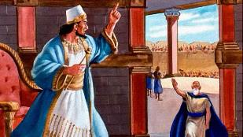
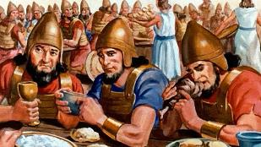
ငြိမ်းချမ်းရေးကို ရှာပါ။
ငါ​သည်ငြိမ်သက်​ခြင်း​ကိုသင်​၏​ကြီးကြပ်ကွပ်ကဲ​သူ​ဖြစ်စေ​မည်​။ဖြောင့်မတ်​ခြင်း​ကိုသင်​၏​အုပ်ချုပ်သူ​ဖြစ်​စေ​မည်​။ 'ဟေရှာယအနာဂတ္တိကျမ်း 60:17
ယေရှုခရစ်တော်အား "ငြိမ်သက်ခြင်းအရှင်" (ဟေရှာယ ၉:၆) ဟုခေါ်ဆိုကြသည်။ သူသည်ငြိမ်သက်ခြင်းတရားကိုဆောင်ကြဉ်းရန်ကြွလာတော်မူပြီး၊ငြိမ်သက်ခြင်း ဖြင့် စိုးစံအုပ်ချုပ်တော်မူမည် (ယောဟန် ၁၄:၂၇; ဟေရှာယ ၆၀:၁၇)။
သို့ရာတွင်သူ၏ငြိမ်သက်ခြင်းနိုင်ငံတော်အမှန်တကယ်ပေါ်ထွန်းလာမည့်အချိန် အထိ၊ကျွန်ုပ်တို့သည်စစ်မက်ဖြစ်ပွားနေသောနယ်မြေတစ်ခုအတွင်း၌သာရှိနေဆဲ ဖြစ်ပြီး၊ကောင်းမှုနှင့်မကောင်းမှုတို့၏စကြဝဠာလွှမ်းခြုံသောပဋိပက္ခ၌နစ်မြုပ် လျက်ရှိကြသည်။
ပရောဖက်ဧလိရှဲကိုဖမ်းဆီးရန်ရှုရိလူတို့၏တပ်မတော်ကဒိုသန်မြို့ကို ဝိုင်းရံထားသောအခါ၊ သူသည် မိမိအား ကာရံနေသော ကောင်းကင်တမန်တပ်မတော်အားရှုရိလူမျိုးများကိုဖျက်ဆီးရန် ဘုရားသခင်ထံတောင်းဆိုခဲ့ခြင်းမရှိပါ။ယင်းထက်၊မျက်စိကန်းသွားသောရှုရိစစ်တပ်အားရှော်မရုန်းမြို့သို့ ဦးဆောင်ခေါ်သွားပြီး၊ ရောက်သည့်အခါစစ်တိုက်နေသောနှစ်နိုင်ငံကြားငြိမ်းချမ်းရေးကို ဆောင်ကျဉ်းနိုင်ရန် သူဆုတောင်းခဲ့သည် (၄ရာ ၆:၁၂-၂၃)။
ဤသည်မှာသခင်ယေရှုကကျွန်ုပ်တို့အားသွန်သင်ခဲ့သည့်ဥပမာ ဖြစ်ပါသည်- ပဋိပက္ခတွင် ငြိမ်းချမ်းမှုကို အမြဲရှာဖွေရန်။ အဆိုးကို အကောင်းနှင့် အနိုင်ယူပါ (ရောမ ၁၂း၂၀-၂၁)။

Slide 9

ယေရိခေါမြို့သားများကိုအပြီးတိုင်ဖျက်ဆီးခြင်းသည်ကနာနန်ပြည်သားများနှင့်ပတ်သက်၍မောရှေမှတစ်ဆင့်ယခင်ကပေးခဲ့သည့်အမိန့်တော်များကိုအကောင်အထည်ဖော်ခြင်းသာဖြစ်သည်။ [...]ဤအမိန့်တော်များသည်သမ္မာကျမ်းစာ၏အခြားနေရာများတွင်ညွှန်ကြားထားသောမေတ္တာတော်နှင့်ကရုဏာတော်ဆိုင်ရာဝိညာဉ်တော်နှင့်ဆန့်ကျင်ဘက်ဖြစ်သည်ဟုများစွာသောသူတို့ ထင်မြင်ယူဆကြသော်လည်း၊၎င်းတို့သည်အမှန်တွင်အနန္တတန်ခိုးနှင့်ပြည့်စုံသောဉာဏ်ပညာနှင့် ကောင်းမြတ်ခြင်းတို့၏အမိန့်ဖြစ်သည်။ဘုရားသခင်သည်အစ္စရေးလူမျိုးကိုကနာနန်ပြည်၌စိုက်ထူတည်ထောင်ရန်၊သူတို့အထဲတွင်ကမ္ဘာပေါ်ရှိသူ၏နိုင်ငံတော်ကိုထင်ရှားပြသရန်လူမျိုးတစ်မျိုးနှင့်အစိုးရစနစ်တစ်ရပ်ကိုပေါ်ထွန်းစေရန်ရည်ရွယ်တော်မူသည်။သူတို့သည်စစ်မှန်သောဘာသာတရား၏အမွေခံများသာမကဘဲ၊၎င်း၏မူဝါဒများကိုကမ္ဘာတစ်ဝှမ်းလုံးပျံ့နှံ့စေရမည်ဖြစ်သည်။ ကနာနန်လူမျိုးများသည်အညစ်ညမ်းဆုံးနှင့်အယုတ်ညံ့ဆုံးသောရုပ်တုကိုးကွယ်မှုစွဲမြဲ့ခြင်းသို့ကိုယ်ကိုကိုယ် အပ်နှင်းခဲ့ကြပြီး၊ ဘုရားသခင်၏ ကျေးဇူးတော်ဆိုင်ရာ ရည်မှန်းချက်ပန်းတိုင်များ ပြည့်ဝခြင်းသို့ မုချဧကန် ဟန့်တားမည့်အရာများကို ထိုပြည်မှ ရှင်းလင်းပစ်ရန် လိုအပ်ခဲ့သည်။
EGW (Patriarchs and Prophets, p. 492)

